Slide 1

SQL Auditing

Slide 2

Was ist Auditing?
Ein Audit untersucht, ob Prozesse, Anforderungen und Richtlinien die geforderten Standards erfüllen. Ein solches Untersuchungsverfahren erfolgt häufig im Rahmen eines Qualitätsmanagements. Die Audits werden von einem speziell hierfür geschulten Auditor durchgeführt.
(aus Wikipedia)

Slide 3
DB Auditing
Auditing is the monitoring and recording of selected user database actions. Auditing is normally used to:
Investigate suspicious activity. For example, if an unauthorized user is deleting data from tables, the security administrator might decide to audit all connections to the database and all successful and unsuccessful deletions of rows from all tables in the database.
Monitor and gather data about specific database activities. For example, the database administrator can gather statistics about which tables are being updated, how many logical I/Os are performed, or how many concurrent users connect at peak times

Slide 4
„einige“ DBA User
Bei der DB Installation werden User mit DBA Rechten angelegt.
SYS alle Data Dictionary Tabellen sind im Schema SYS angelegt. Diese Tabellen werden ausschließlich durch das DBMS gewartet – keinesfalls durch einen User (auch nicht durch den DBA). In diesem Schema dürfen keine Tabellen angelegt werden. Dieses Schema darf den STARTUP Befehl ausführen. Der Inhalt der Tabellen anderer Benutzer kann angezeigt werden.
SYSTEM unter diesem User werden zusätzliche Tabellen und Views zur Administration angelegt. Auch hier werden keine Benutzertabellen angelegt.
Benannte User
Zur eigentlichen Verwaltung sollen benannte DB User angelegt werden.

Slide 5
Data Dictionary
Was machen die User zur Zeit?
select EXECUTIONS, USERS_EXECUTING, username, sql_text from v$session se , v$sql sq
where se.sql_address = sq.address;
Dieses Statement bietet aber nur eine dynamische Sicht auf das „Geschehen“.
Wünschenswert: Strukturierte Sicht.

Slide 6
Auditing
Auditing bedeutet die Aufzeichnung von Informationen:
Wer hat sich wann ins System eingeloggt?
Welche Objekte wurden in welcher Form wann von wem bearbeitet?
Wer hat wann ein UPDATE Statement – egal auf welche Tabelle – durchgeführt?

Slide 7
Auditing
Für Auditing existiert in jedem Oracle Data Dictionary eine spezielle Tabelle: SYS.AUD$. Gleichzeitig wird auf diese Tabelle eine Reihe vordefinierter Views angelegt. Der Inhalt dieser Tabelle wird als audit trail bezeichnet.
Die Voraussetzung zum Auditing ist das AUDIT SYSTEM Systemprivileg. Zur Verarbeitung der Resultate des Auditing muss in der DB der Initialisierungsparameter AUDIT_TRAIL angegeben werden.

Slide 8
Audit Typen
Durchführung des Audit ….
Auf SQL Statement
Auf Systemprivilegien
Auf Schemaobjekte
und
Fine grained auditing

Slide 9
Audit auf SQL Statement
Statement Option
Angabe einer Statement Option (z.B. SELECT TABLE, …) um spezifische SQL Statements zu auditieren.
Für jede „audited operation“ wird ein audit record mit folgendem Inhalt angelegt:
(User, Operationstyp, beteiligtes Objekt, Datum und Uhrzeit der Operation)
Basiert auf einem bestimmten Typus von Statement.

Slide 10
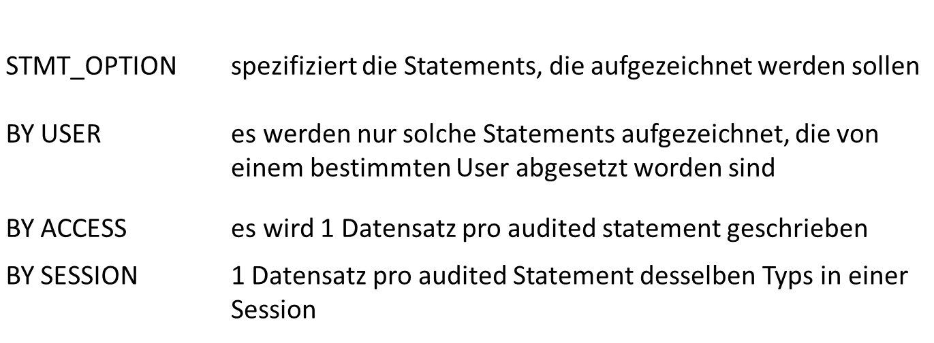
Audit auf SQL Statement
AUDIT stmt_option
[BY USER]
[BY SESSION]
[WHENEVER [NOT] SUCCESSFUL]

Slide 11
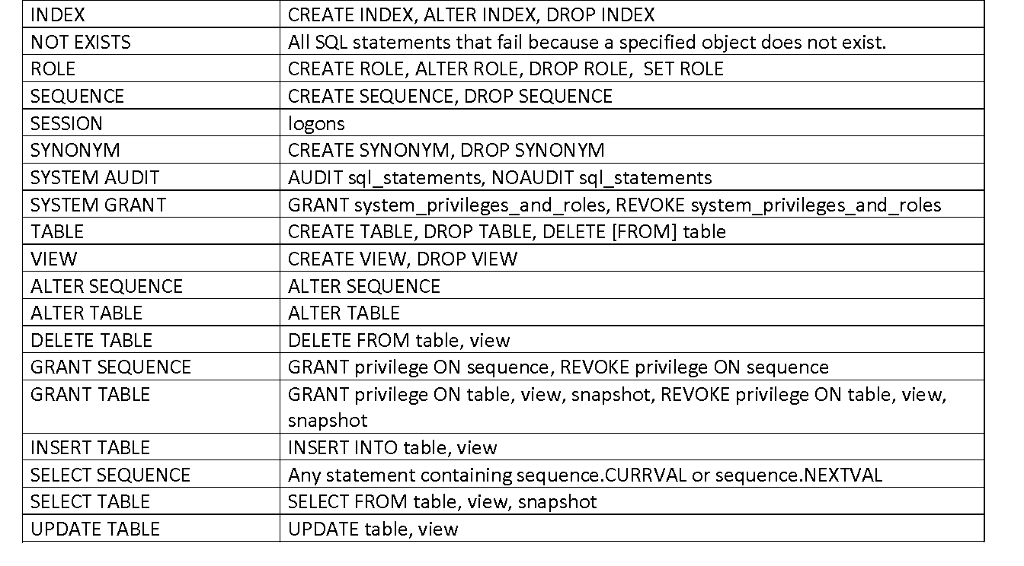
Statement Options
Können beispielsweise sein:

Slide 12
Beispiele
AUDIT SELECT TABLE, UPDATE TABLE;
Auditing beliebiger Statements, die ein SELECT (über table, view, materialized view) oder UPDATE (über table, view) auf irgendwelche Tabellen durchführen.
AUDIT SELECT TABLE, UPDATE TABLE
BY USER1, USER2;
Auditing beliebiger Statements, die ein SELECT oder UPDATE auf irgendwelche Tabellen durchführen, sofern sie entweder durch USER1 oder USER2 abgesetzt worden sind.

Slide 13
Beispiele
AUDIT SESSION BY SCOTT;
Führt immer dann zu einer Aufzeichnung, wenn sich Scott in die DB einloggt.
Mit
NOAUDIT SESSION BY SCOTT;
wird die Aufzeichnung ausgeschaltet.
Auditing wird durchgeführt, wenn ein CREATE / ALTER / DROP ROLE Statement erfolgreich abgesetzt worden ist:
AUDIT ROLE
WHENEVER SUCCESSFUL;

Slide 14
Audit auf Systemprivilegien
System Privilege Angabe eines Systemprivilegs (z.B. CREATE TABLE, …) um SQL Statements zu auditieren, die durch das angegebene Systemprivileg zugelassen worden sind.
AUDIT system_priv
[BY USER]
[BY SESSION]
[WHENEVER [NOT] SUCCESSFUL]

Slide 15
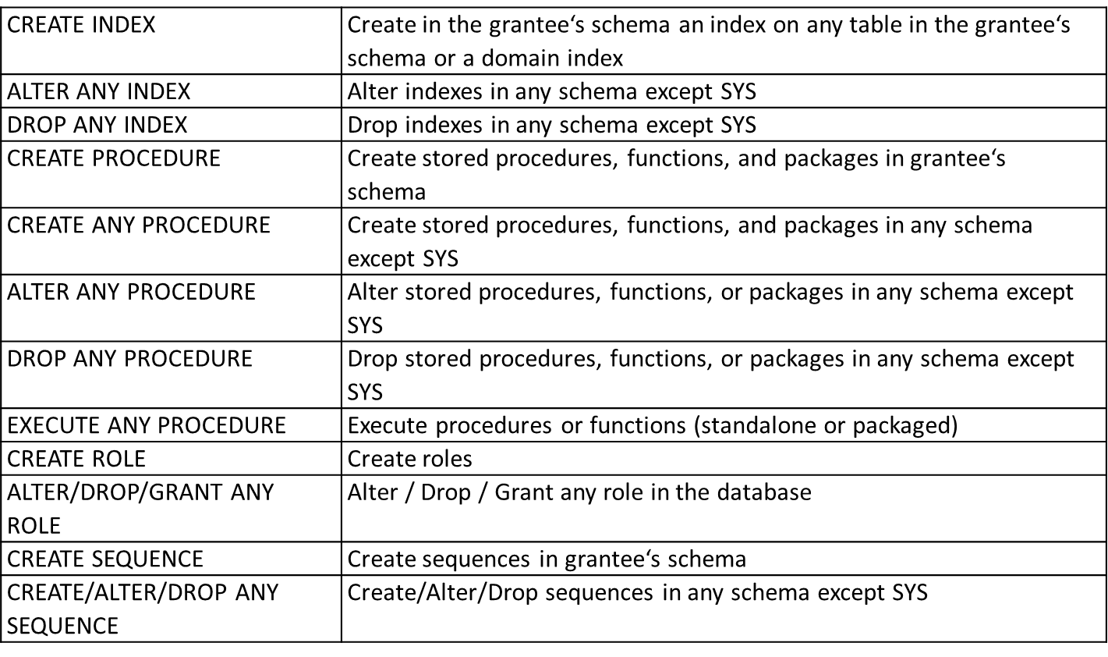
Beispiele für Systemprivilegien

Slide 16
Beispiele für Systemprivilegien
AUDIT GRANT ANY ROLE BY ACCESS;
Ein Audit Datensatz wird erzeugt, immer wenn ein GRANT auf irgendeine Rolle ausgeführt wird.

Slide 17
Audit auf Schemaobjekt
AUDIT obj_option | ALL
ON object | DEFAULT
[BY SESSION | ACCESS]
[WHENEVER [NOT] SUCCESSFUL]
OBJ_OPTION alter, audit, comment, delete, grant, index, insert, lock, rename, select, update

Slide 18
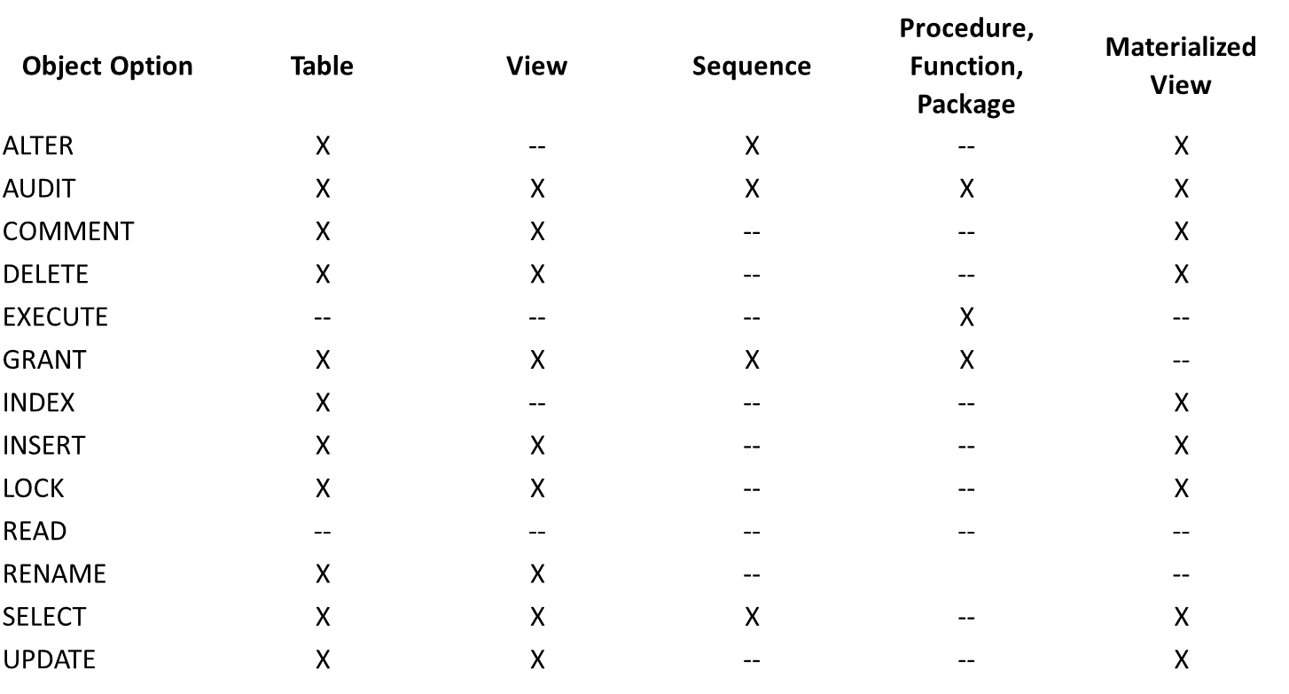
Audit auf Schemaobjekt
Wenn die Object Option ALTER gewählt wird, bezieht sich Auditing auf ALTER
TABLE und ALTER SEQUENCE

Slide 19
Audit auf Schemaobjekt - Beispiel
AUDIT SELECT
ON USER1.EMP
WHENEVER SUCCESSFUL;
Auditing eines jeden Statements, das die emp Tabelle im Schema USER1 erfolgreich abfragt.
SQL> connect scott/tiger;
Connect durchgeführt.
SQL> audit update on emp by access;
AUDIT wurde erfolgreich ausgeführt.

Slide 20
Auswertung
Die DB schreibt die audit records in den audit trail, der letztlich eine Datenbanktabelle darstellt.
Audit Records beinhalten Informationen über Operationen, die einem Audit unterzogen worden sind – in erster Linie sind dies UserName, Operationstyp, Zeitstempel.
Der audit trail kann durch data dictionary views untersucht werden.

Slide 21
Audit Records und Audit Trails
Diese Informationen können gespeichert werden in:
Database Audit Trail data dictionary Tabelle. (SYS.AUD$ im SYS Schema)
Operating System Audit Trail also in einem Betriebssystemfile. Wenn im Initialisierungsfile init.ora angegeben wird AUDIT_TRAIL=XML, dann wird das Ergebnis in einen Betriebssystemfile im XML – Format geschrieben. Mit dem Initialisierungsfile – Parameter AUDIT_FILE_DEST kann der Speicherort festgelegt werden.

Slide 22
Audit Trails Data Dictionary Views
Einige audit trail Views:
DBA_AUDIT_TRAIL
-- alle Einträge in aud$
DBA_OBJ_AUDIT_OPTS
-- alle Auditing Optionen, die für Objekte aktiviert sind
DBA_PRIV_AUDIT_OPTS
-- alle Systemprivilegien, die auditiert werden

Slide 23
Ergebnisanzeige
Mit
SELECT * FROM SYS.DBA_STMT_AUDIT_OPTS;
kann das Ergebnis angezeigt werden
USER_NAME AUDIT_OPTION SUCCESS FAILURE
------------------ ---------- ------------------
SCOTT CREATE SESSION BY ACCESS BY ACCESS

Slide 24
Object Auditing
AUDIT obj_option | ALL
ON object | DEFAULT
[BY SESSION | ACCESS]
[WHENEVER [NOT] SUCCESSFUL]
OBJ_OPTION alter, audit, comment, delete, grant, index, insert, lock, rename, select, update
Beispiel:
SQL> connect scott/tiger;
Connect durchgeführt.
SQL> audit update on emp by access;
AUDIT wurde erfolgreich ausgeführt.

Slide 25
Ausgabe der Ergebnisse
Ermittlung der Audit Options auf die EMP - Tabelle
select * from sys.dba_obj_audit_opts where object_name = 'EMP'
OWNER OBJECT_NAME OBJECT_TY ALT AUD COM DEL GRA IND INS LOC REN SEL UPD REF EXE CRE REA WRI
SCOTT EMP TABLE -/- -/- -/- -/- -/- -/- -/--/- -/- -/- A/A -/- -/- -/- -/- -/-
(A..ACCESS, S..SESSION)

Slide 26
Ausgabe der Ergebnisse
select username, owner, obj_name, action_name, to_char(timestamp,'dd-MON-yy hh24')
from sys.dba_audit_object
where username = 'HOLZER’;
USERNAME OWNER OBJ_NAME ACTION_NAME to_CHAR(TIMESTAMP,'DD
-----------------------------------------------------------
HOLZER HOLZER EMP SESSION REC 15-JAN-19 21
SESSION REC … Aufzeichnung BY SESSION

Slide 27
Beenden des Auditing
Nicht vergessen!!!
audit select on emp
select * from emp
select username, owner, obj_name, to_char(timestamp,'DD-MON-YY hh24:mi'),priv_used
from sys.dba_audit_object
where obj_name = 'EMP';
noaudit select on emp;

Slide 28
Audit Policy
Eine „audit policy“ ist eine Zusammenfassung von audit – Einstellungen, die es erlaubt einen bestimmten sicherheitstechnischen Aspekt der Datenbank zu unterstützen. Es können mehrere policies gleichzeitig aktiv sein.
CREATE AUDIT POLICY dml_pol
ACTIONS DELETE on hr.employees,
INSERT on hr.employees,
UPDATE on hr.employees,
ALL on hr.departments;

Slide 29
Fine grained Auditing
Erlaubt ein Auditing auf dem „niedrigsten“ Granularitätslevel, der mit einem boolschen Ausdruck in Zusammenhang mit einer Spalte verbunden ist. (z.B. wert < 1000)
Damit können Änderungen in einer Spalte kontrolliert werden.
Die dazu notwendigen procedures / functions sind im Package DBMS_FGA integriert.
Es soll eine Policy „expensive books“ erstellt werden, die in einer Art Trigger bewirkt, dass bei einem Query, das einen Preis größer als 50 liest, ein Audit Eintrag erstellt wird.

Slide 30
Fine grained Auditing
exec dbms_fga.drop_policy( -
object_schema => 'PUBS', object_name => 'BOOK', policy_name => 'EXPENSIVE_BOOKS' -
);
begin
dbms_fga.add_policy(
object_schema => 'PUBS', object_name => 'BOOK', policy_name => 'EXPENSIVE_BOOKS',
audit_condition => 'BOOK_RETAIL_PRICE>=50',
audit_column => 'BOOK_TITLE',
handler_schema => null , ….);
end;
/

Slide 31
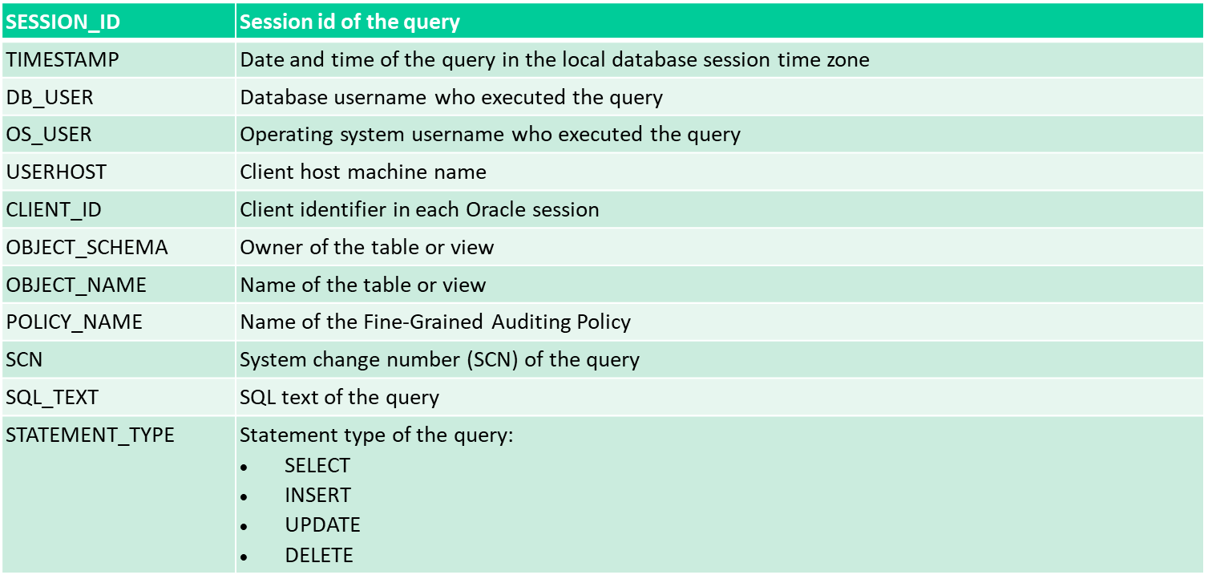
FGA - Anzeige
Select timestamp, db_user , os_user, object_schema, object_name, policy_name from dba_fga_audit_trail

Slide 32
Überlegungen zum Audit
Auditing kostet Ressourcen – daher sollte kein „unüberlegtes“ Auditing durchgeführt werden.
Beispielsweise sollte nur ein Audit auf relevante Tabellen durchgeführt werden.
Daher ist in dieser Situation darauf zu achten, dass der audit trail nicht unkontrolliert wächst, da sonst der SYSTEM Tablespace die Kapazitätsgrenze erreichen würde.
Archivierung
INSERT INTO table SELECT ... FROM SYS.AUD$ .
Löschung
DELETE FROM SYS.AUD$;
DELETE FROM SYS.AUD$ WHERE OBJ$NAME='EMP';

Slide 33
Audit Strategien
Evaluierung der Gründe des Auditing (z.B. verdächtige DB Aktivitäten)
Auditierung einer minimalen Anzahl an Statements, Usern, Objekten
Identifizierung sensibler Daten
Auditing des Audit Trails
AUDIT SELECT ON SYS.AUD$ BY ACCESS;

Slide 34
Audit und Compliance
Compliance ist die „Regelkonformität“ oder „Regeltreue“. Es bedeutet die Einhaltung von Gesetzen und Richtlinien - aber auch die Einhaltung von firmeninternen Verhaltensrichtlinien. Letztlich sind alle Compliancemaßnahmen unter dem Oberbegriff „Anti – Korruptions – Gesetze“ zu sehen.
Eine wesentliche Unterstützung der Compliance im IT – Bereich wird durch Auditing zur Verfügung gestellt.

Slide 35
Audit vs. Logging
Auditing und Logging bezeichnen Sachverhalte aus einem ähnlichen Problemkreis. In beiden Fällen ist das Aufzeichnen von Daten das zentrale Thema.
Beschreiben Sie die strukturellen Unterschiede von Audit und Logging.

Slide 36
Übung
Führen Sie ein Audit auf die Tabelle x aus, bei dem jeder Query – Versuch protokolliert werden soll.
Erzeugen Sie eine View xy auf 2 Tabellen, wobei eine der beiden Tabellen die Tabelle x ist.
Es soll ein Audit auf alle Queries auf die View xy durchgeführt werden.
Führen Sie ein SELECT auf die View aus.
Beenden Sie beide Audit Aufzeichnungen
Zu wie vielen Audit Einträgen führt diese Verarbeitungsfolge?

Slide 37
ENDE

